Slide 1
“The best way to predict your future is to create it.”
Abraham Lincon
Nanomateriale inteligente pentru eliberare controlata
Micele polimerice
The future together
Anca Daniela Rusu

Slide 2
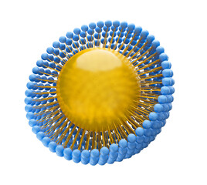
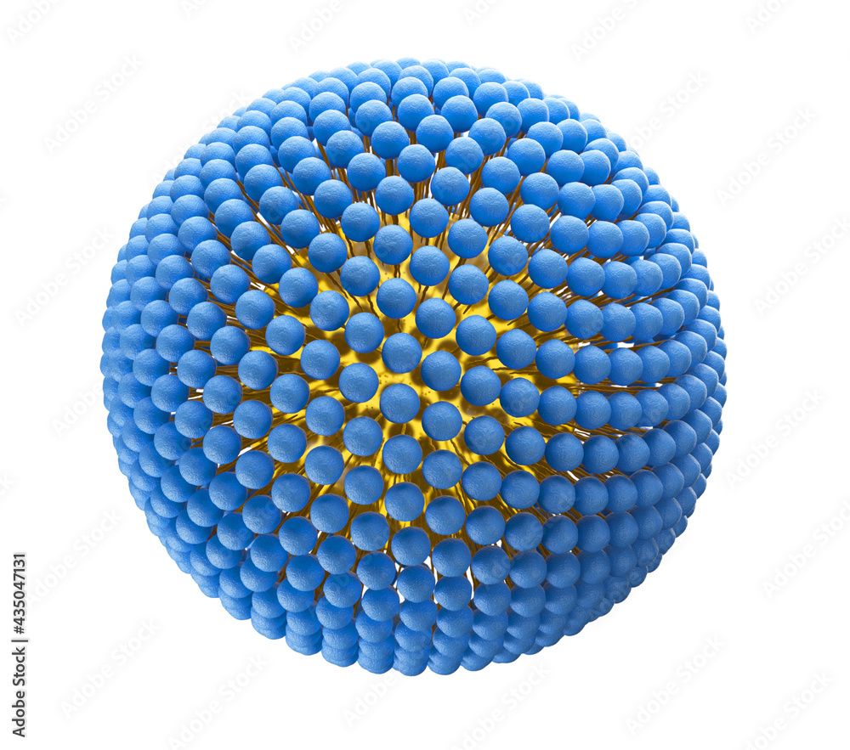
Cuprins
Provocari in dezvoltarea de noi medicamente
Ce sunt si cum se formeaza micelele
Micelele ca sisteme nanometrice pentru eliberare de medicamente
Avantaje
Obtinerea si caracterizarea micelelor polimerice
Concluzii

Slide 3
Cuprins
Provocari in dezvoltarea de noi medicamente
Ce sunt si cum se formeaza micelele
Micelele ca sisteme nanometrice pentru eliberare de medicamente
Avantaje
Obtinerea si caracterizarea micelelor polimerice
Concluzii

Slide 4

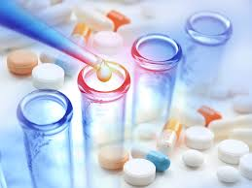
Provocari in dezvoltarea de noi medicamente
Solubilitate si permiabilitate scazuta
Metabolizare rapida
Siguranta si tolerabilitate scazuta
Se estimeaza ca aproximativ 40% din medicamentele aprobate si aproape 90% din moleculele descoperite au o solubilitate scazuta.

Slide 5
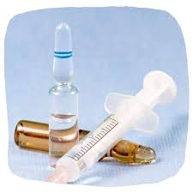
Strategii tehnologice de imbunatatire a solubilitatii
Obtinerea de saruri ale substantei active
Modificarea API cu grupari sensibile la pH
Solubilizarea in amestec de solvent/surfactant
Obtinerea de forme amorfe sau cocristale
Micele polimerice
Reducerea dimensiunii de particule a substantei active pana la nivel nano
Nanoparticule solid-lipid
Lipozomi
Microemulsii

Slide 6
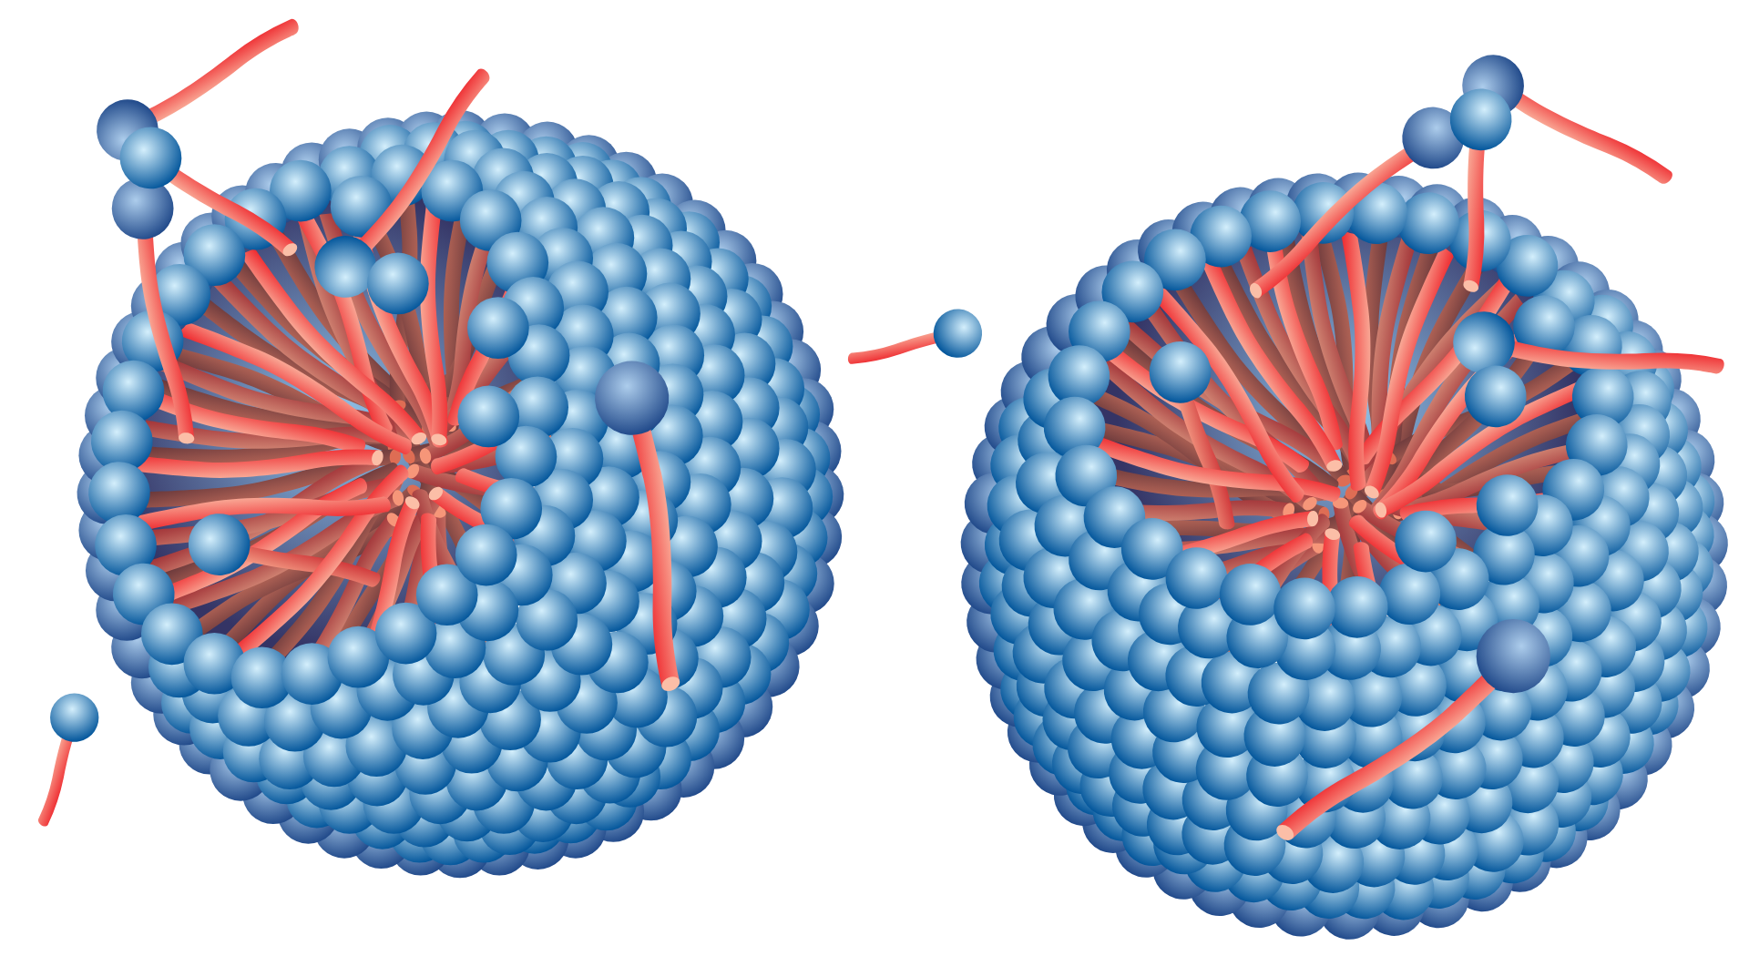
Strategii tehnologice de imbunatatire a solubilitatii
Obtinerea de saruri aler substantei active
Modificarea API cu grupari sensibile la pH
Solubilizarea in amestec de solvent/surfactant
Obtinerea de forme amorfe sau cocristale
Micele polimerice
Reducerea dimensiunii de particule a substantei active pana la nivel nano
Nanoparticule solid-lipid
Lipozomi
Microemulsii

Slide 7

Ce sunt micelele si cum se formeaza?
Provocari in dezvoltarea de noi medicamente
Ce sunt si cum se formeaza micelele
Micelele ca sisteme nanometrice pentru eliberare de medicamente
Avantaje
Obtinerea si scalarea micelelor polimerice
Concluzii

Slide 8
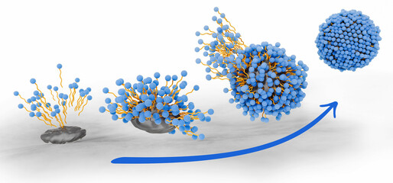
Ce sunt micelele si cum se formeaza?
Micelele sunt structure supramoleculare formate prin autoasamblarea moleculelor amfifile.
Masoare de la 50 pana la 200 nm
CCM

Slide 9
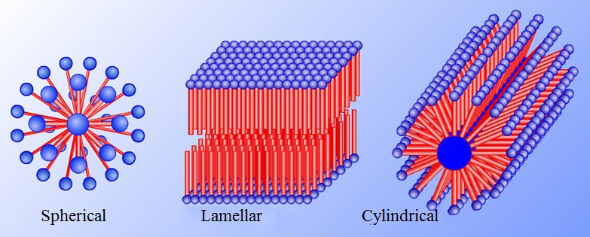
Forma micelelor
Sferica
Lamelara
Cilindrica

Slide 10
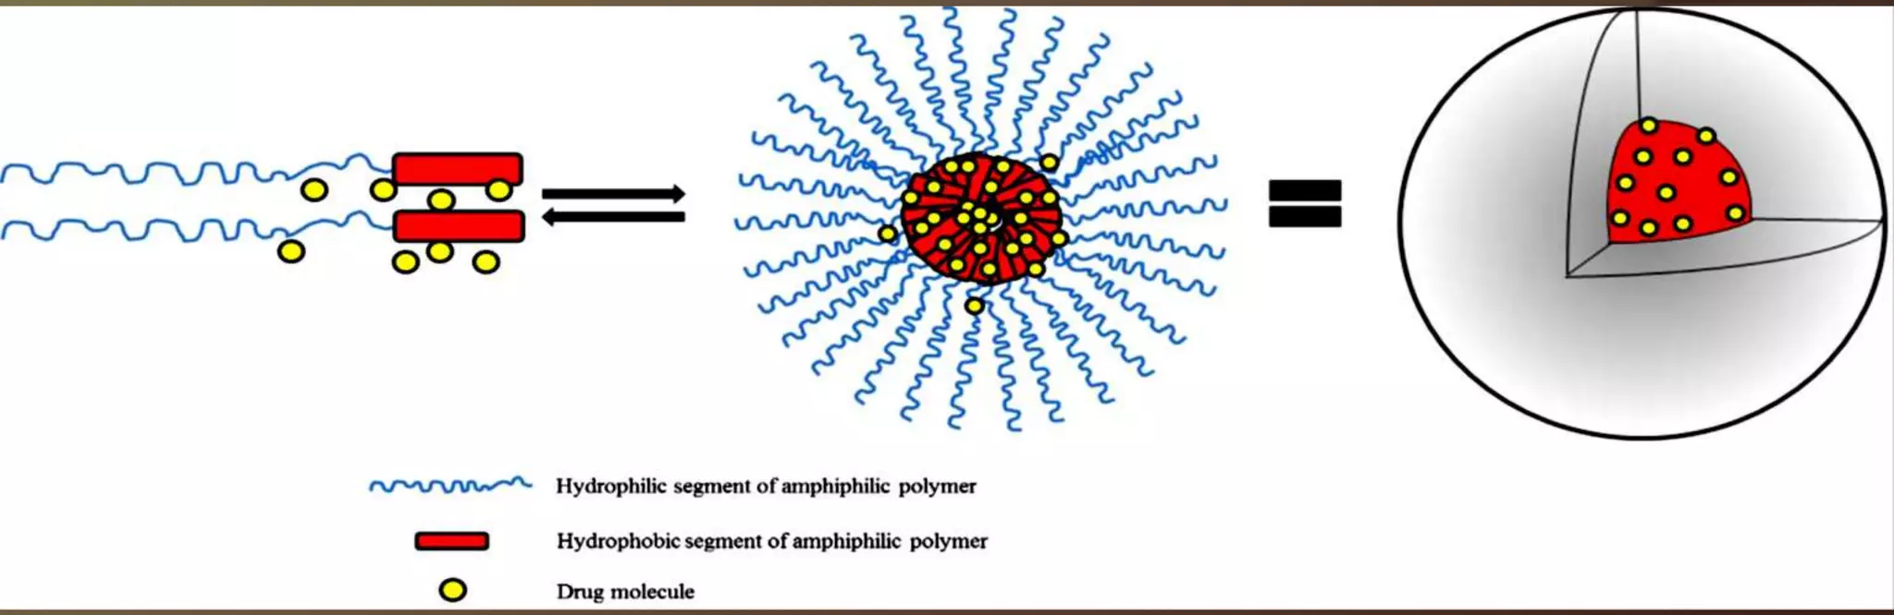
Micele polimerice
Micelele polimerice se formeaza prin autoasamblarea polimerilor amfifili in particule coloidale cu miez hidrofob si invelis hidrofil.
Micelele polimerice masoara intre 10 si 100 nm.
In interiorul miezului hidrofob pot fi incapsulate molecule greu solubile/insolubile (substante active, gene).
CCA
Catena hidrofila
Catena hidrofoba
Substanta activa

Slide 11
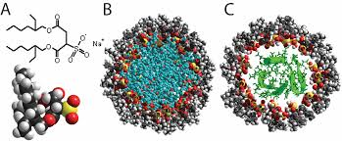
Micele polimerice inteligente
Micelele traditionale nu au capacitatea de a recunoaște un semnal si de a-si modifica structura ca raspuns la acesta.
Micele polimerice „inteligente” se formeaza din polimeri care au in structura grupari sensibile la unul sau mai multi stimuli. Astfel se obtin:
Micele sensibile la pH
Micele sensibile la oxygen reactiv (Reactive Oxygen Species Sensitive Polymeric Micelles)
Micele sensibile la celule hipoxice
Micele sensibile la enzyme
Micele termosensibile
Micele sensibile la camp magnetic
Notes:
Concentrația de ROS, care este de 2-5 ori mai mare în țesuturile tumorale decât în ​​țesuturile normale, a fost raportată. Producerea de ROS, în special de peroxid de hidrogen (H2O2), este esențială pentru mai multe activități fiziologice
Hipoxia este o caracteristică definitorie a tumorilor solide și este strâns asociată cu invazia, metastazele și rezistența la medicamente. Arterele de sânge din tumorile solide nu sunt capabile să distribuie în mod adecvat oxigenul și nutrienții în toate zonele din cauza structurii lor neuniforme, ceea ce face ca celulele tumorale să devină hipoxice temporar sau permanent. De la suprafața tumorii spre centru, presiunea parțială a oxigenului scade treptat. Presiunea parțială a oxigenului în unele locații poate fi de până la 0-2,5 mmHg, ceea ce creează un mediu hipoxic în jurul tumorii în comparație cu presiunea parțială a oxigenului de 30-40 mmHg a țesutului normal [3,6,16]. Presiunea parțială a oxigenului în țesuturile normale este în jur de 30 mmHg, în timp ce scade constant din exterior spre interiorul țesuturilor tumorale și atinge un nivel scăzut (5 mmHg) în unele zone; iar în unele tumori solide, poate fi chiar aproape de 0 mmHg. Hipoxia în TME poate regla factorii inductibili de hipoxie (HIF), o dimerizare a proteinei formată din subunitățile HIF-(subunitatea sensibilă la oxigen) și HIF-(subunitatea exprimată constitutiv) care pot promova creșterea tumorii și metastaza. Această adaptare hipoxică influențează activități precum metabolismul energetic al celulelor, internalizarea receptorului endocitar, recircularea receptorului transmembranar și transportul prin modificarea mediului biochimic general din jurul celulelor [3,17,18]. Hipoxia devine punctul central al diagnosticului și al tratamentului din cauza diferențelor evidente dintre țesutul tumoral și țesutul normal. Pentru a trata și imaginea tumorilor, hipoxia poate fi prin urmare exploatată ca o stimulare endogenă. Derivații de chinonă, nitroaromatici și azobenzeni sunt principalele grupări funcționale care reacționează la hipoxie și au fost utilizați pe scară largă ca nanomedicin sau nanosonde sensibile la hipoxie [6,19,20,21,22]. Polimerii sensibili la hipoxie au demonstrat potențialul de a dezvolta răspunsuri nanomedicine cu eliberare de declanșare la condiții specifice TME.

Slide 12
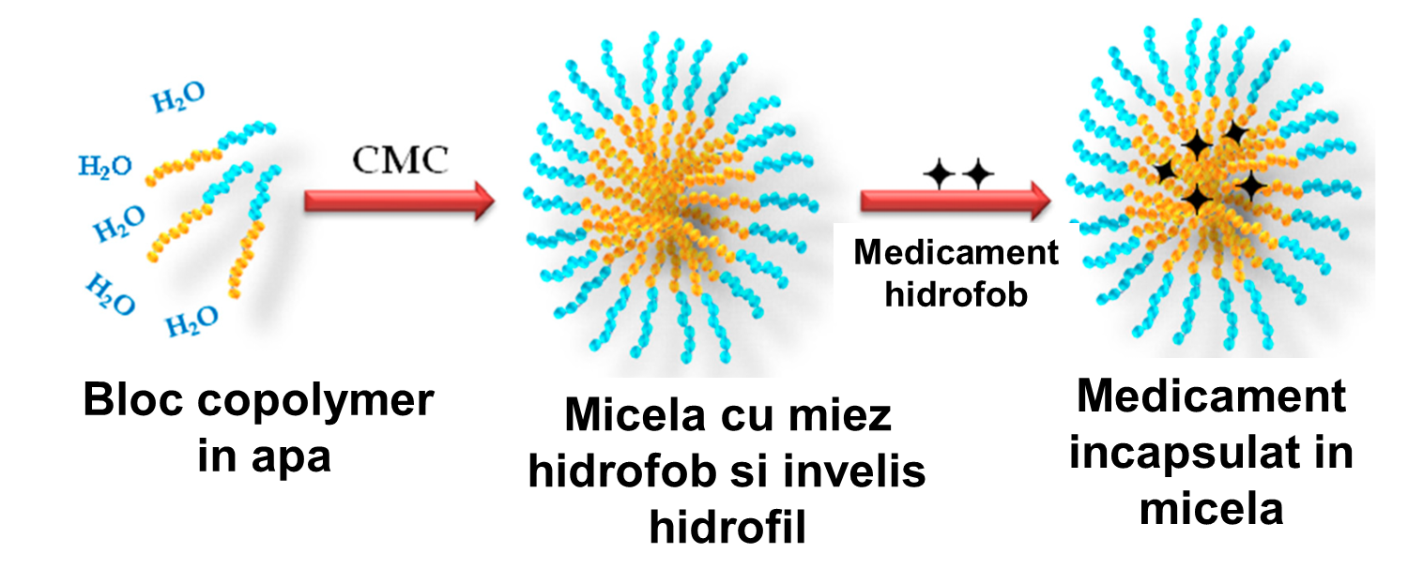
Cuprins
Provocari in dezvoltarea de noi medicamente
Ce sunt si cum se formeaza micelele
Micelele ca sisteme nanometrice pentru eliberare de medicamente
Avantaje
Obtinerea si scalarea micelelor polimerice
Concluzii

Slide 13
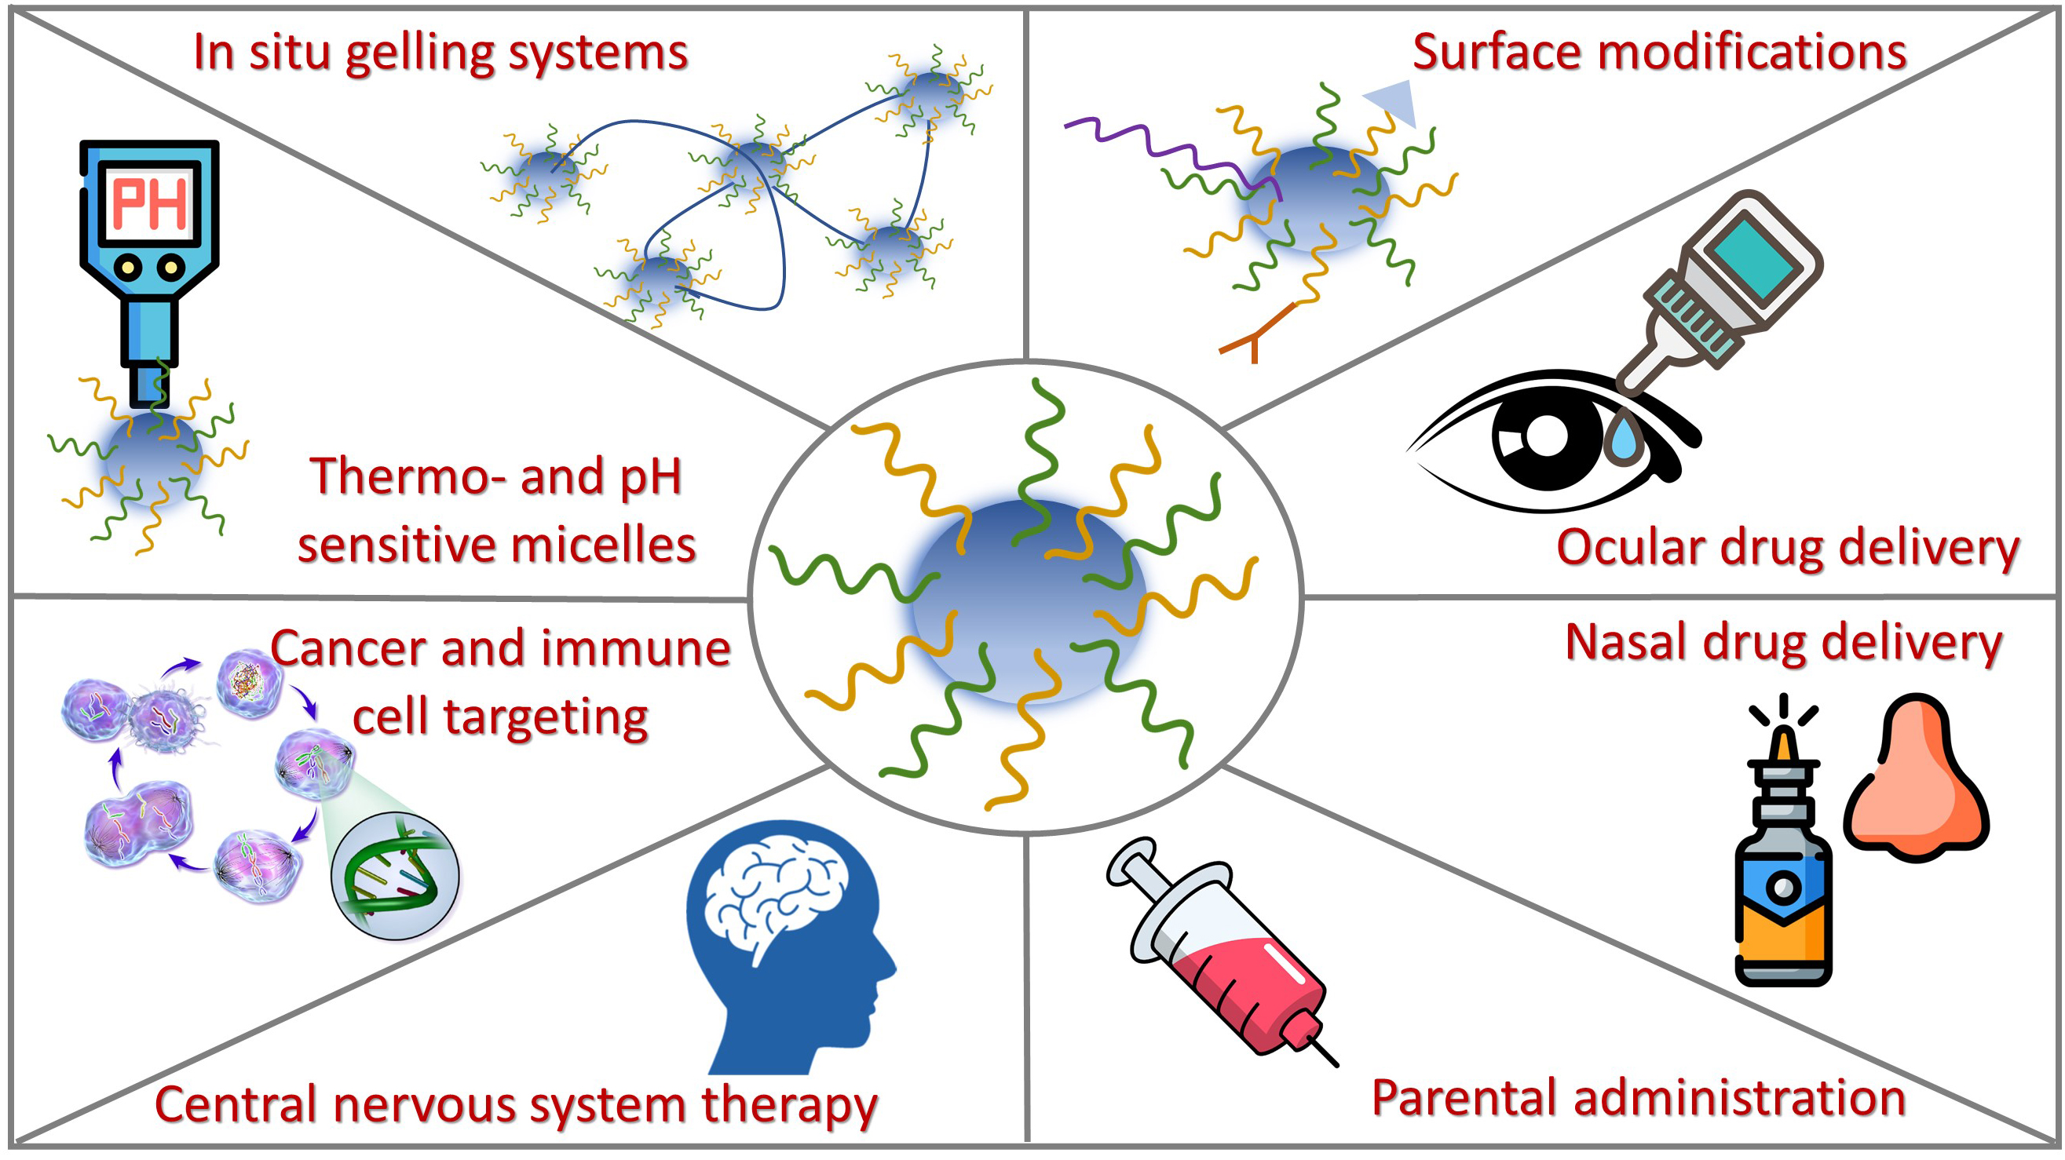
APLICATII -Nanomedicina
Formare de geluri in situ
Modificatori de tensiune superficiala
Micele sensibile la pH si termosensibile
Eliberare intraoculara
Cancer si
Imunoterapie
Eliberare nazala
Terapia SNC
Administrare parenterala

Slide 14
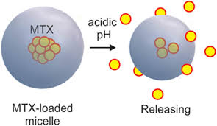
Micelele ca sisteme nanometrice pentru eliberare de medicamente
Copilimerii sensibile la stimuli se autoasambleaza in micele ce se disociaza controlat, permitand eliberarea medicamentului direct la tesutul tinta, asemenea unui “glont magic”.
Micele sensibile la pH
pH acid
Methotrexate incapsulat
in micela
Eliberare API
Metotrexatul este un agent chimioterapic si un imunosupresiv.
Este utilizat în tratamentul unor forme de cancer si al unor boli autoimune.
Notes:
Metotrexatul este un agent chimioterapic și un imunosupresiv. Este utilizat în tratamentul unor forme de cancer și al unor boli autoimune.

Slide 15
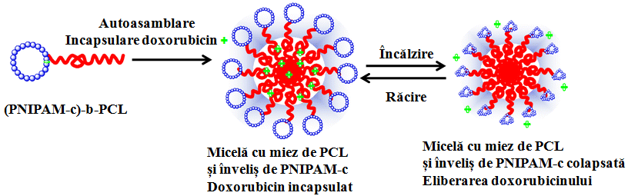
Micelele ca sisteme nanometrice pentru eliberare de medicamente
Micele termosensibile
Doxorubicina este un agent chimioterapic din clasa antraciclinelor și este utilizat în tratamentul unor forme de cancer.

Slide 16
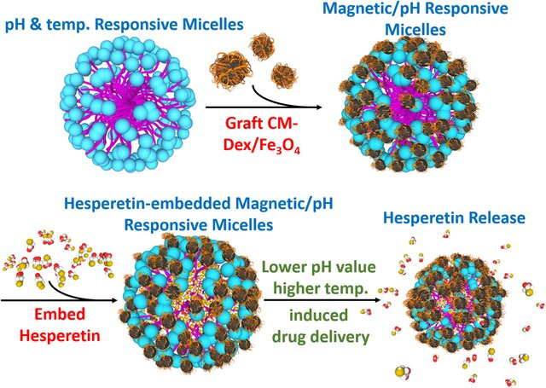
Micelele ca sisteme nanometrice pentru eliberare de medicamente
Micele sensibile la mai multi stimuli
Hesperetina este un metabolit cu proprietati antiinflamatoare, antivirale, antihiperglicemiante si de reducere a colesterolului.
Cercetarile in vitro sugereaza, posibilitatea ca hesperetina să aiba unele efecte anticancerigene
Notes:
scăderea colesterolului
Cercetările in vitro sugerează, de asemenea, posibilitatea ca hesperetina să aibă unele efecte anticancerigene

Slide 17
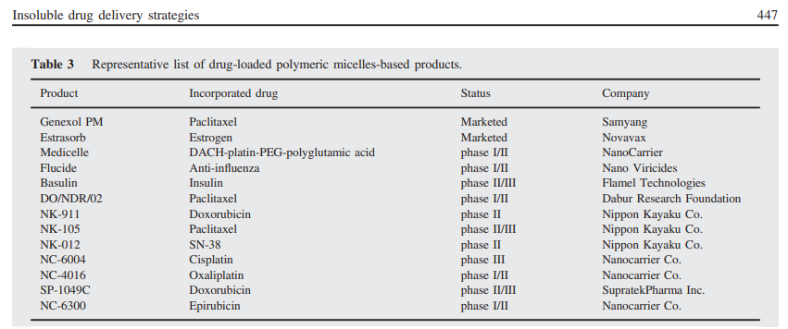
Aplicatii
Medicamente dezvoltate pe baza de micele
Genexol Pm 100 MG solutie injectabila este primul medicament pe baza Paclitaxel incapsulat in micelle polimerice aprobat de FDA (2007) si este superior in termini de siguranta si tolerabilitate comparativ cu medicamentul classic in care API este solubilizat in amestec ethanol/Cremophore EL.
Notes:
Cremophor este un solubilizator și emulgator neionic care este obținut prin reacția oxidului de etilenă cu ulei de ricin. Formularea de paclitaxel constă din 6 mg/ml în 50% etanol și 50% Cremophor. Astfel, un pacient care primește paclitaxel în doza utilizată pe scară largă de 175 mg/m2 va primi și aproximativ 14 ml/m2 de Cremophor.
Reacțiile anafilactoide pot apărea după administrarea intravenoasă de Cremophor. Efectele adverse care au fost considerate a fi potențial legate de Cremophor au fost cutanate (prurit, înroșirea feței sau erupții cutanate), hipotensiune arterială sau amețeli și dureri de cap.

Slide 18
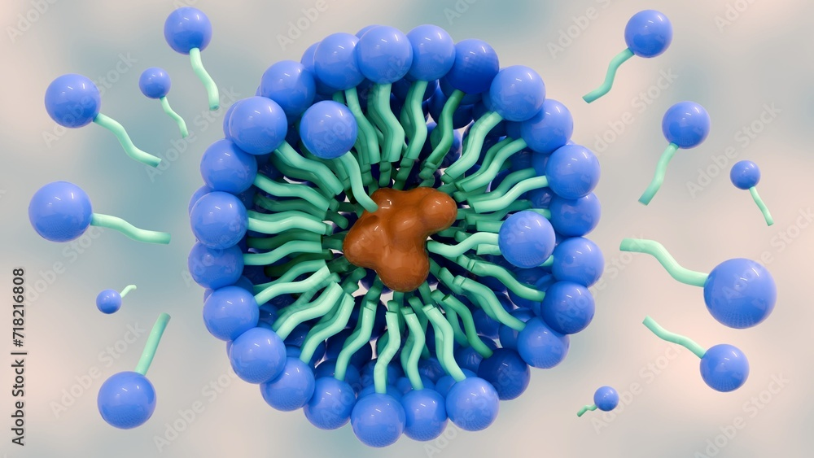
Cuprins
Provocari in dezvoltarea de noi medicamente
Ce sunt si cum se formeaza micelele
Micelele ca sisteme nanometrice pentru eliberare de medicamente
Aplicatii
Avantaje
Obtinerea si scalarea micelelor polimerice
Concluzii

Slide 19
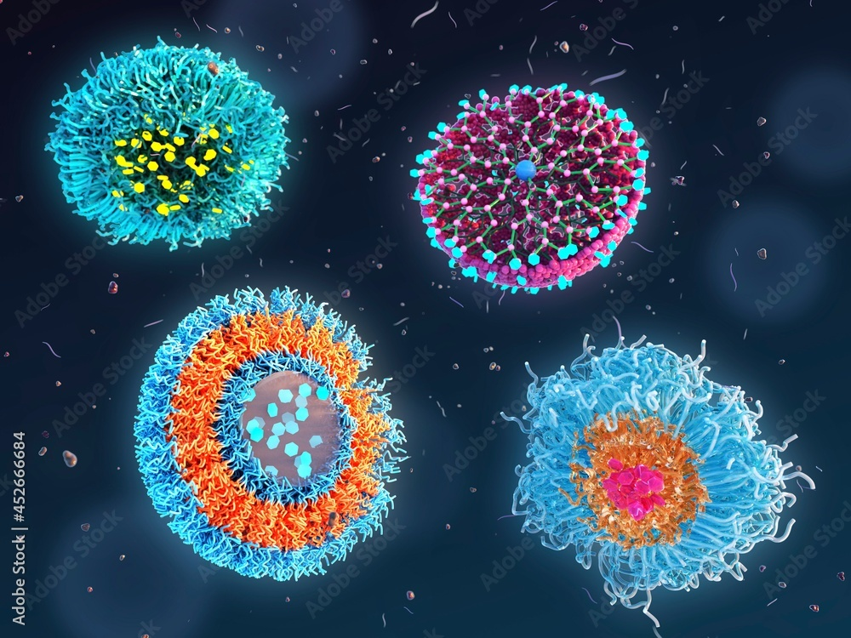
Avantaje
Incapsularea agentilor chimioterapeutici in formatiuni nanometrice de tipul micelelor, prezinta urmatoarele avantaje:
Creste biodisponibilitatea substantelor active cu masa moleculara mica;
Creste permiabilitatea si retentia medicamentului in tumori;
Eliberarea tintita si acumularea in tumori permite reducerea dozei de substanta active;
Toxicitate mai mica comparativ cu administrarea sistemica;
Permit administrarea intravenoasa a medicamentelor greu solubile fara a fi necesara utilizarea adjuvantilor de solubilizare.
Notes:
Creste biodisponibilitatea substantelor active cu masa moleculara mica care altfel ar fi eliminate de ficat si rinichi
medicamentele hidrofobe pot fi administrate intravenos (i.v.) numai după adăugarea de adjuvanți solubilizanți cum ar fi etanolul sau Cremophor EL, care este adesea însoțit de efecte secundare toxice (8,9). Încorporarea acestor medicamente în micelii evită utilizarea adjuvanților

Slide 20
Cuprins
Provocari in dezvoltarea de noi medicamente
Ce sunt si cum se formeaza micelele
Micelele ca sisteme nanometrice pentru eliberare de medicamente
Aplicatii
Avantaje
Obtinerea si caracterizarea micelelor polimerice
Concluzii

Slide 21
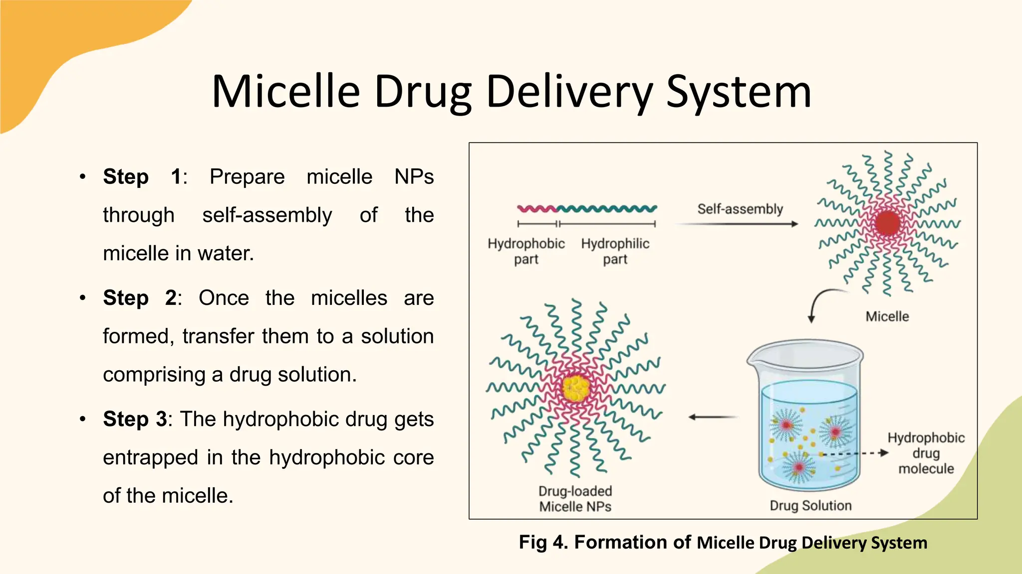
Metode de preparare a micelelor polimerice
Preparare
Dializa
Hidratare film
Emulsie ulei in apa
Evaporare solvent
Liofilizare
Autoanamblare
Hidrofil Hidrofob
Micela
Medicament incapsulat
Solutie continand medicament
Purificare
  Dializa
  Sisteme de filtrare tagentiala - Tangential flow filtration (TFF)

Slide 22
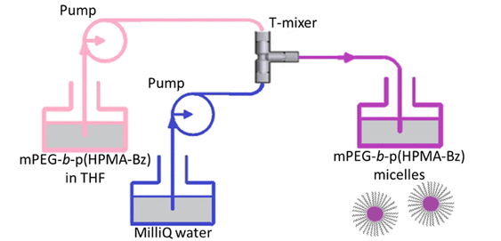

Metode de preparare a micelelor polimerice
Preparaea micelelor in flux continuu, instalatie de laborator, pentru metoda evaporare solvent
Procesul poate fi scalat industrial.
Pompa
T -mixer
Pompa
Amestec Polimer
amfifil /API -solvent
Micele cu API incapsulat
Apa ultrapura

Slide 23
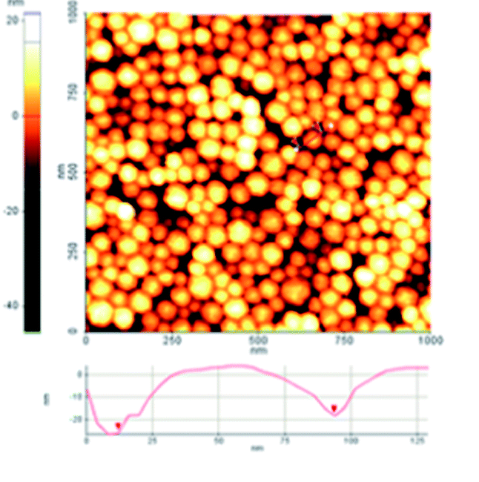
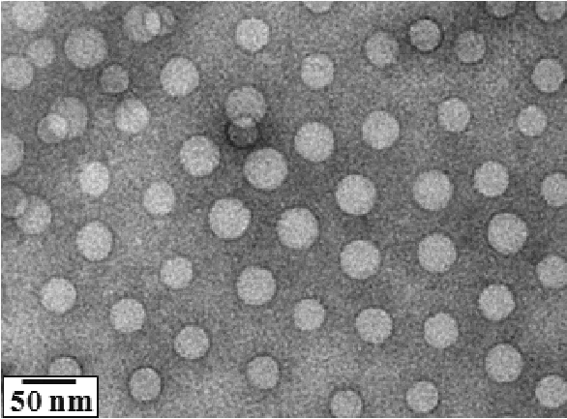
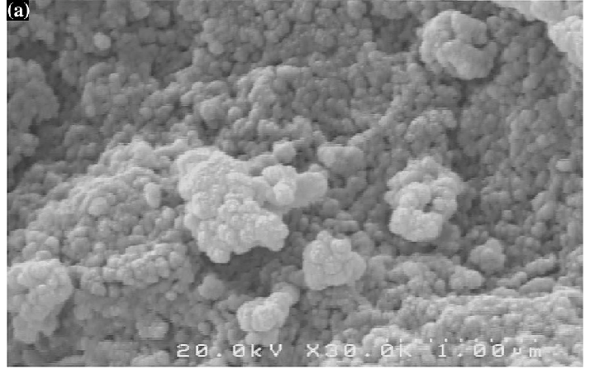
Tehnici de caracterizare
AFM
Tehnici de caracterizare
Cromatografie (SEC, HPLC, GC)
Spectroscopie de fluorescenta
Analiza termica (TGA, DSC)
Unchi de contact
DLS
SEM
Crio TEM
AFM
TEM
SEM

Slide 24
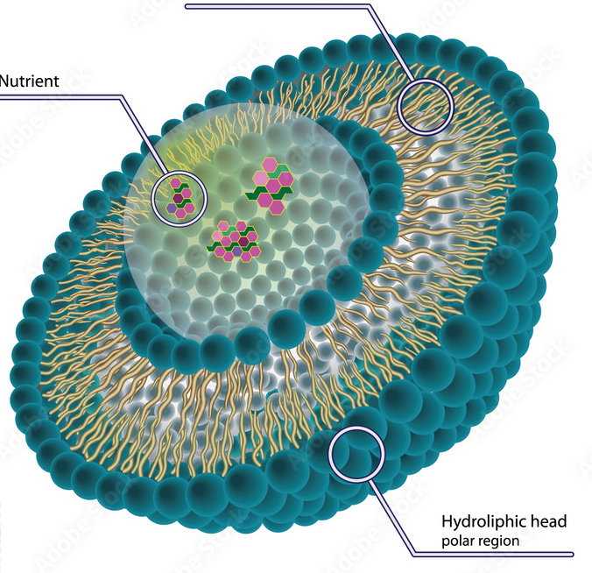
Concluzii
Micelele polimerice inteligente permit incapsularea de substante active insolubile si eliberarea acestora in conditii controlate direct la locul de actiune;
Astfel poate fi redusa doza fara a modifica efectul terapeutic;
Scate toxicitatea sistemica;
Sunt relativ simplu de preparat la nivel de laborator;
Procesul tehnologic este scalabil;
Micelele polimerice se pot utiliza atat
in dezvoltarea de medicamente cat si in
industria produselor cosmetice.
Coada hidrofoba
API
Cap hidrofob

Slide 25
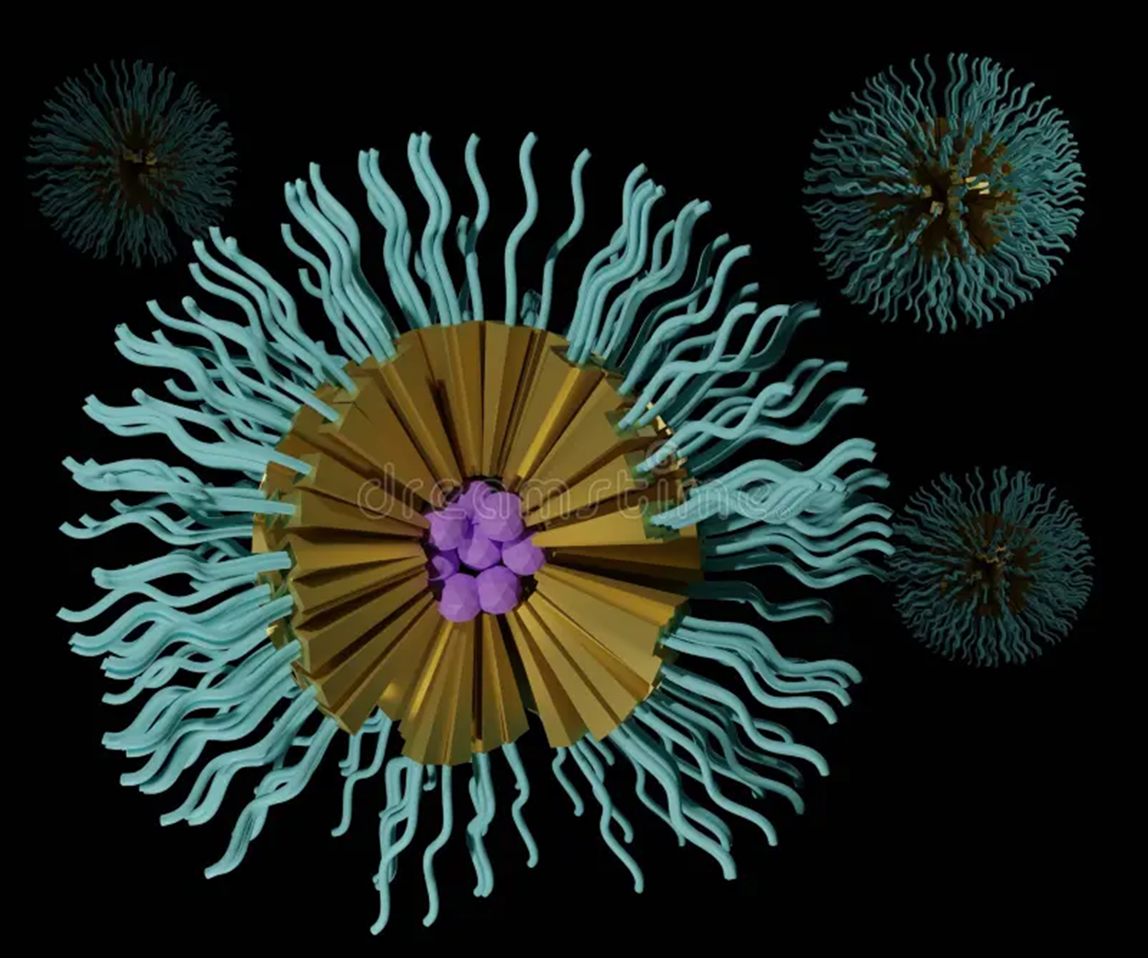

Multumesc pentru atentie!
Știință și suflet
The future together
Dr. ing. Anca Daniela Rusu

Slide 26
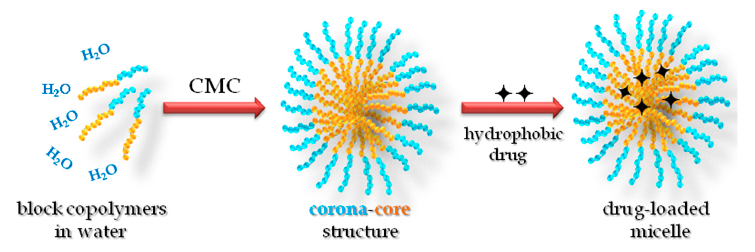
Micele polimerice
Medicament
hidrofob
Bloc copolymer
in apa
Micela cu miez hidrofob si invelis hidrofil
Medicament incapsulat in micela

Slide 27
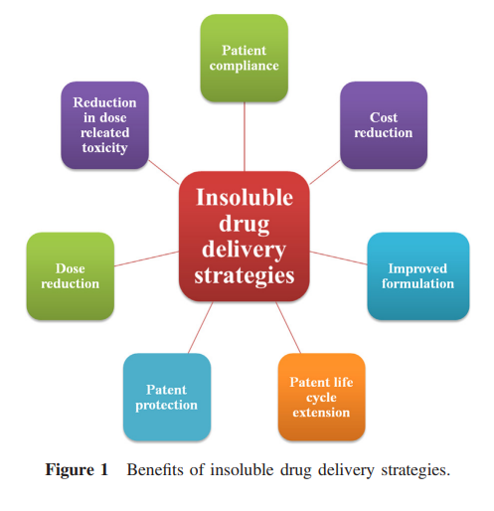

Slide 28
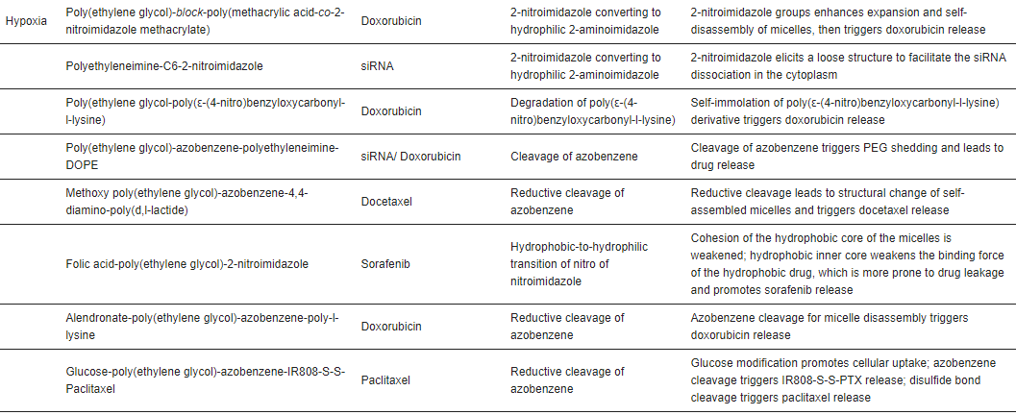

Slide 29
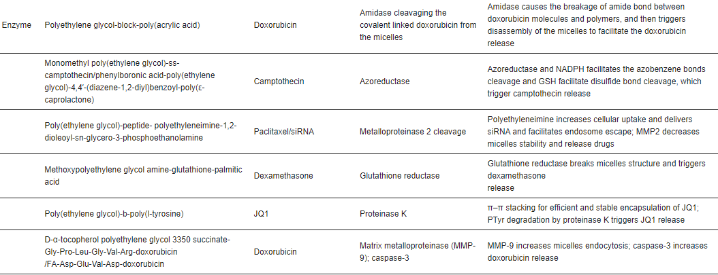

Slide 30
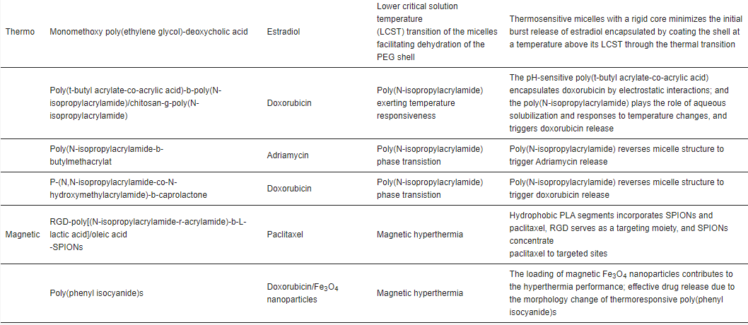

Slide 32
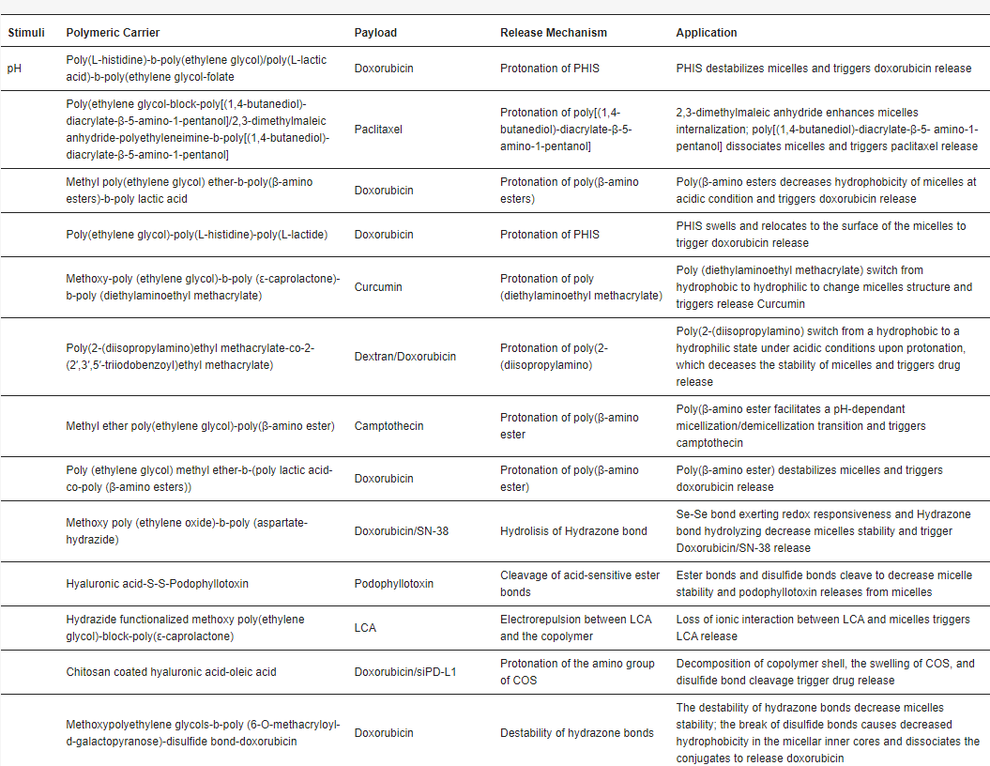

Slide 33
